Slide 1
İnternet Programcılığı II
BİLP202
Hafta 09
Dr. Muhammet Yorulmaz

Slide 2
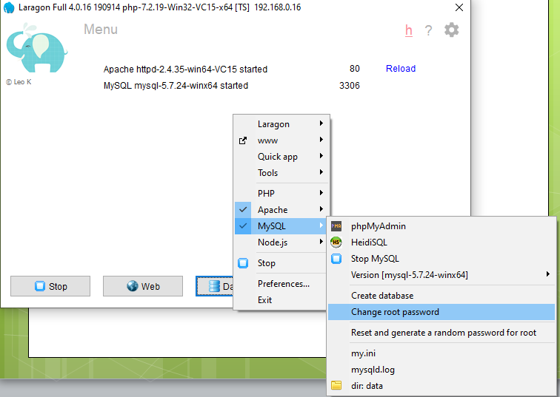
PHP ve MySQL işlemleri
Veritabanı üzerinde işlemleri kolay gerçekleştirmek için phpmyadmin’i Laragon üzerine kurabilirsiniz. Root şifresini değiştirebilirsiniz

Slide 3
PHP ve MySQL işlemleri
PHP ve MySQL İşlemleri
Veritabanı üzerinde işlemler gerçekleştirmek için PHP 3 ana seçenek önerir.
1- MySQL kendi eklentisi.
<?php $link = mysql_connect('localhost', 'mysql_user', 'mysql_password'); if (!$link) { die('Bağlanamadı: ' . mysql_error()); } echo 'Başarıyla bağlandı'; mysql_close($link); ?>
Bu ve benzeri işlevler verimlilik ve güvenlik açıkları nedeniyle PHP 7.0 sürümünde destek kaldırılmıştır.

Slide 4
PHP ve MySQL işlemleri
MySQLi İşlemleri
2- PHP MySQL işlemleri için bir çok sürücü ve eklenti önerilir. Bunlardan en popüler olanı MySQLi (MySQL Improved) eklentisidir.
PHP 5 ile birlikte geliştirilmiştir. Hem sınıf olarak hem de sadece fonksiyon olarak kullanılabilmektedir.
Aşağıdaki kullanım prosedürel – fonksiyon olarak kullanımını göstermektedir
<?php $mysqli = mysqli_connect("host", "user", "password", "database"); if (mysqli_connect_errno()) { echo "Bağlantı hatası: " . mysqli_connect_error(); } $res = mysqli_query($mysqli, "SELECT * FROM isci"); $row = mysqli_fetch_assoc($res); echo $row['_msg'];

Slide 5
PHP ve MySQL işlemleri
MySQLi İşlemleri
Aşağıdaki yöntemde ise MySQLi sınıfından bir $vt adında bir nesne tanımlanmaktadır. Nesnenin metod ve özelliklerine -> işareti ile erişilebilir.
İstediğiniz zaman stiller arasında geçiş yapmak mümkündür. Kod netliği ve kodlama stili nedenleriyle her iki stilin karıştırılması önerilmez.
Biz bundan sonraki örneklerde sınıf ve nesne yöntemini kullanacağız.
$vt = @new mysqli('localhost','root','1234', 'hafta09');
if($vt->connect_error){
die("Bağlantı hatası: ("
. $vt->connect_errno . ") " . $vt->connect_error);
}

Slide 6
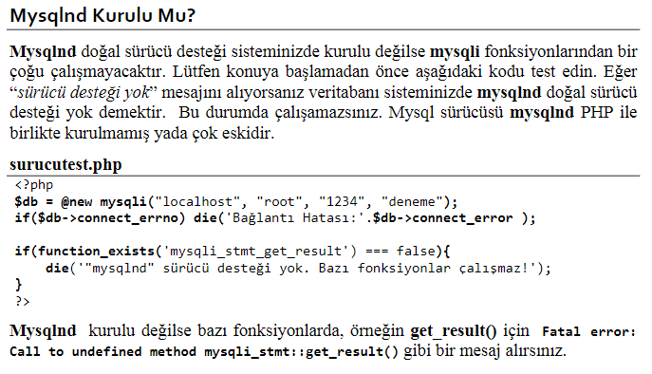
PHP ve MySQL işlemleri
MySQLi İşlemleri

Slide 7
MySQLi Metodlar
query()
SQL sorgularını ve deyimlerini çalıştırır.
$sonuc = $vt->query('SELECT * FROM isci WHERE ISIM="TURNER"');
$kayit = $sonuc->fetch_array();
print_r($kayit);
Array ( [0] => 7844 [ISCINO] => 7844 [1] => TURNER [ISIM] => TURNER [2] => PAZARLAMACI [MESLEK] => PAZARLAMACI [3] => 1981-09-08 [B_TARIHI] => 1981-09-08 [4] => 1500 [MAAS] => 1500 [5] => 30 [D_NO] => 30 [6] => 40 [YAS] => 40 )

Slide 8
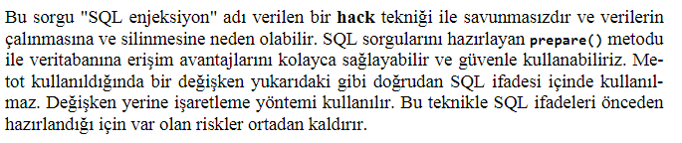
MySQLi Metodlar
query()
Kullanıcı tarafından girilen bir kaydı bulmak için aşağıdaki gibi düzenlenebilir.
$sonuc = $vt->query('SELECT * FROM isci WHERE ISIM="‘
.$_GET['isim'].'"');

Slide 9
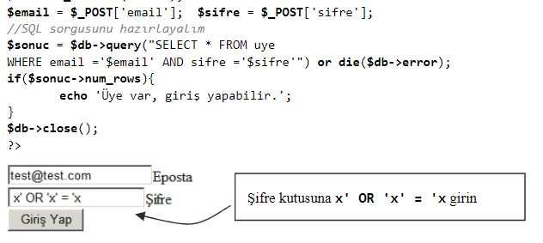
MySQLi Metodlar
query()
Query fonksiyonunda klasik SQL injection
Dışarıdan sorgu içerisine veri gönderilmediği durumlarda kullanılabilir. Aksi halde güvenlik açıkları oluşacaktır.

Slide 10
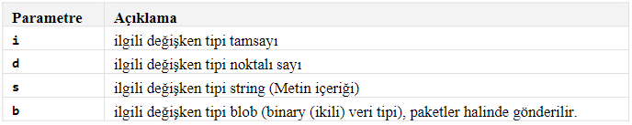
MySQLi Metodlar
prepare()
SQL sorgusuna dışarıdan gelen bilgileri güvenli biçimde kullanmamızı sağlar. bind_param ve execute metodları ile birlikte çalışır
$yapi = $vt->prepare('SELECT * FROM isci WHERE ISIM=?');
bind_param()
Prepare metodu ile hazırlanan SQL sorgusunda soru işareti ile belirtilen veri girişleri için tür ve değerleri hazırlar.
$yapi->bind_param("s",$_GET['isim']);

Slide 11
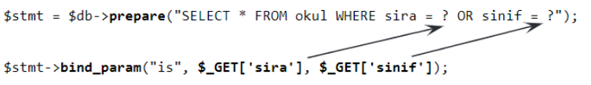
MySQLi Metodlar
bind_param()
SQL sorgusunda birden fazla soru işareti varsa bind_param metodunda her soru işareti için bir operatör ve değişken tanımlıyoruz

Slide 12
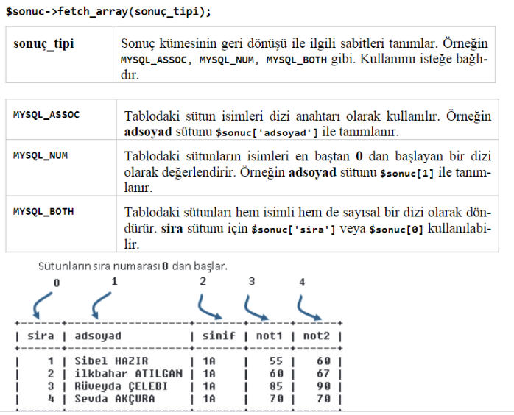
MySQLi Metodlar
fetch_array()
Sonuçları dizi olarak geri döndürür
Array ( [0] => 7844 [ISCINO] => 7844 [1] => TURNER [ISIM] => TURNER [2] => PAZARLAMACI [MESLEK] => PAZARLAMACI [3] => 1981-09-08 [B_TARIHI] => 1981-09-08 [4] => 1500 [MAAS] => 1500 [5] => 30 [D_NO] => 30 [6] => 40 [YAS] => 40 )

Slide 13
MySQLi Metodlar
fetch_array()
<?php $mysqli = new mysqli("localhost", "my_user", "my_password", "world"); if ($mysqli->connect_errno) {/* bağlantı kontrol */ printf("Connect failed: %s\n", $mysqli->connect_error); exit(); } $query = "SELECT Name, CountryCode FROM City ORDER by ID LIMIT 3"; $result = $mysqli->query($query); /* Normal sayı indisli dizi*/ $row = $result->fetch_array(MYSQLI_NUM); printf ("%s (%s)\n", $row[0], $row[1]); /* isim indisli dizi */ $row = $result->fetch_array(MYSQLI_ASSOC); printf ("%s (%s)\n", $row["Name"], $row["CountryCode"]); /* Karışık */ $row = $result->fetch_array(MYSQLI_BOTH); printf ("%s (%s)\n", $row[0], $row["CountryCode"]); /* Sonuç kümeisini boşalt */ $result->free(); /* bağlantıyı kapat */ $mysqli->close(); ?>

Slide 14
MySQLi Metodlar
fetch_array()
<?php
$vt = @new mysqli('localhost','root','1234', 'hafta09');
if($vt->connect_error){
die("Bağlantı hatası: (" . $vt->connect_errno .
") " . $vt->connect_error);
}
if($_GET['meslek']){
$yapi = $vt->prepare('SELECT * FROM isci WHERE MESLEK=?');
$yapi->bind_param("s",$_GET['meslek']);
$yapi->execute();
$sonuc = $yapi->get_result();
echo $sonuc->num_rows . " kayıt bulundu <br>";
while($kayit = $sonuc->fetch_array(MYSQLI_NUM)){
echo implode(",",$kayit);
echo "<br>";
}
}
$vt->close();
?>

Slide 15
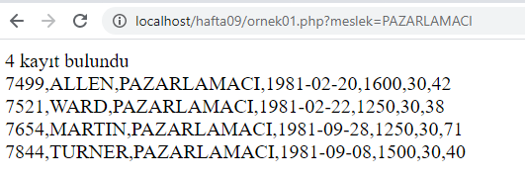
MySQLi Metodlar
fetch_array()

Slide 16
MySQLi Metodlar
fetch_assoc()
Sonuçları isimsel dizi olarak geri döndürür.
<?php $mysqli = new mysqli("localhost", "my_user", "my_password", "world"); /* bağlantı kontrol*/ if ($mysqli->connect_errno) { printf(«Bağlantı başarısız: %s\n", $mysqli->connect_error); exit(); } $query = "SELECT Name, CountryCode FROM City ORDER by ID DESC LIMIT 50,5"; if ($result = $mysqli->query($query)) { /* isimli dizi olarak getir*/ while ($row = $result->fetch_assoc()) { printf ("%s (%s)\n", $row["Name"], $row["CountryCode"]); } /* sonucu boşalt */ $result->free(); } /* Bağlantıyı kapat */ $mysqli->close(); ?>

Slide 17
MySQLi Metodlar
num_rows()
num_rows SELECT sorgusundan dönen satır sayısını verir.
affected_rows()
Ekleme, silme ve güncelleme gibi SQL sorgularından etkilenen satır sayısını döndürür.

Slide 18
MySQLi Metodlar
affected_rows()
<?php
$vt = @new mysqli('localhost','root','1234', 'hafta09');
if($vt->connect_error){
die("Bağlantı hatası: (" .
$vt->connect_errno . ") " . $vt->connect_error);
}
if($_GET['meslek']){
$yapi = $vt->prepare('DELETE FROM isci WHERE MESLEK=?');
$yapi->bind_param("s",$_GET['meslek']);
$yapi->execute();
echo $vt->affected_rows . " kayıt silindi <br>";
$yapi->close();
$yapi = $vt->prepare('SELECT * FROM isci');
$yapi->execute();
$sonuc = $yapi->get_result();
echo $sonuc->num_rows . " kayıt kaldı <br>";
}
$vt->close();
?>

Slide 19
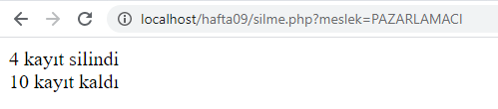
MySQLi Metodlar
affected_rows()

Slide 20
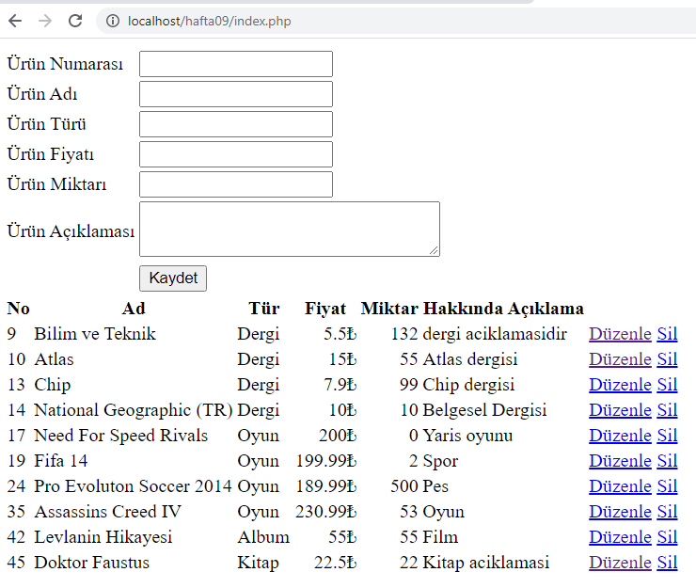
MySQLi Metodlar
Örnek Uygulama

